Slide 1
DEIM2022 (第14回データ工学と情報マネジメントに関するフォーラム) 2022/02/28
はじめに
タイトル
目次
研究概要
提案方式
実験
おわりに
▶︎
ソースコードの構文木表現による 構造類似性を用いた自動関数生成方式
北 椋太 岡田 龍太郎 峰松 彩子 中西 崇文
武蔵野大学データサイエンス学部 TransMedia Tech Lab
Notes:
武蔵野大学データサイエンス学部の北椋太です。
これから、ソースコードの構文木表現による構造類似性を用いた
自動関数生成方式について発表いたします。

Slide 2
目次
はじめに
タイトル
目次
研究概要
提案方式
実験
おわりに
▶︎
研究概要
- 研究背景
- 研究目的
提案方式
- システムの全体像
- 構文解析 -> 部分木抽出 -> 類似度計量 -> 構造同一化 -> 関数生成
実験
1. 最適な深さの検討
2. 一致するコードクローンへの有効性
3. 類似するコードクローンへの有効性
おわりに
- まとめ
- 今後の課題
Notes:
本発表では、研究概要・提案方式・実験・まとめの順で説明いたします。
よろしくお願いします。

Slide 3
研究概要
はじめに
研究概要
研究背景
研究目的
提案方式
実験
おわりに
▶︎
研究概要
- 研究背景
- 研究目的
提案方式
- システムの全体像
- 構文解析 -> 部分木抽出 -> 類似度計量 -> 構造同一化 -> 関数生成
実験
1. 最適な深さの検討
2. 一致するコードクローンへの有効性
3. 類似するコードクローンへの有効性
おわりに
- まとめ
- 今後の課題
Notes:
まずはじめに、研究概要です。

Slide 4
研究背景 : ソフトウェア開発の現状
はじめに
研究概要
研究背景
研究目的
提案方式
実験
おわりに
ソフトウェアの利用分野の拡大
- システムの不具合が社会的に問題となることが増えている
▶︎
ソフトウェア開発ライフサイクル
- 保守作業のコストが占める割合が非常に高い
-> 保守性の向上が課題となっている
Notes:
近年、デジタル化が進んでいることにより、
ソフトウェアの利用分野が拡大しています。
その中で、システムの障害が社会的な問題となることが増えています。
また、ソフトウェアの開発において
保守作業が占める割合は非常に高いです。
これらのことから、保守作業の効率化が課題となっています。

Slide 5
研究背景 : 保守作業の抱える問題
はじめに
研究概要
研究背景
研究目的
提案方式
実験
おわりに
保守作業の効率化
- ソースコードの理解や，修正を容易にすることが重要
-> これらを困難にする要因 : コードクローン
コードクローン ... ソースコード中の一部分(=コード片)のうち，
類似または一致するコード片が他に存在するもの
▶︎
if a > b:
b = b+1
a = 1
if a > b:
b = b + 1
a = 1
if i > j:
j = j+1
i = 1
if a > b:
b = b+1
a = a+1
オリジナルの
コード片
空白を含む
コードクローン
識別子の違うコードクローン
構造の違う
コードクローン
Notes:
その保守作業では、
プログラムの理解や修正に多大なコストを要します。
そこで、保守作業の効率化において、これらを容易にすることが重要です。
しかし、プログラムの理解・修正を困難にする要因に
コードクローンがあります。
コードクローンとは、ソースコードの中に類似または一致するコード片が複数存在するものを指し、主にソースコードのコピーアンドペーストなどによって発生します。
コードクローンにもいくつか種類があり、下の図のようにプログラムとしては一致しているが空白やコメントを含むもの、変数名などの識別子のみが異なるもの、また、構造が一部異なるものなどが挙げられます。

Slide 6
研究背景 : コードクローンのデメリット
はじめに
研究概要
研究背景
研究目的
提案方式
実験
おわりに
コードクローンのデメリット
- あるコード片に欠陥が発見されたとき，
そのコード片に対応するすべてのコードクローンを検査する必要がある
-> コードクローンの検出・解消が課題となっている
▶︎
コードクローン1
検査・修正
コードクローン2
コードクローン3
Notes:
コードクローンのデメリットとして、
ソースコード内で欠陥が発見されたときに、そのコード片に対応する
すべてのコードクローンに対して検査や修正を行う必要があります。
そのため、効率的にコードクローンを検出し、
解消することが課題となっています。

Slide 7
研究背景 : コードクローン検出の既存手法
はじめに
研究概要
研究背景
研究目的
提案方式
実験
おわりに
キーワード検索
- 欠陥を含むコード片から
抽出したキーワードを用いて検索する
▶︎
クエリ
コードクローン1
コードクローン2
コードクローン3
コードクローン検出ツール
- ソースコードをトークン列やグラフなどに
変換したのち、同一パターンを検出する
コードクローン1
コードクローン2
コードクローン3
Notes:
そこで、既存のコードクローン検出手法について簡単に説明いたします。
主な検出手法として、
コード片から抽出したキーワードを用いて検索するキーワード検索と、
ソースコードを一度、トークン列やグラフに変換し機械的に検出する、
ツールを用いた手法の2つが挙げられます。

Slide 8
研究背景 : コードクローン検出の既存手法
はじめに
研究概要
研究背景
研究目的
提案方式
実験
おわりに
キーワード検索
キーワードと完全一致するコード片のみを出力する
空白・コメントに影響を受ける
例 : grep[1] など
-> 適切なキーワードの選定には，ソースコードを理解している必要がある
▶︎
キーワード
コードクローン1
コードクローン2
コードクローン3
[1]http://www.gnu.org/software/grep/
Notes:
キーワード検索では、
クエリとするキーワードと完全一致するコード片のみを出力します。
そのため、空白の有無や変数名の違いなどに影響を受けてしまいます。
また、適切なキーワードの選定には、
ソースコードを十分に理解している必要があります。

Slide 9
研究背景 : コードクローン検出の既存手法
はじめに
研究概要
研究背景
研究目的
提案方式
実験
おわりに
コードクローン検出ツール
入力したコード片のコードクローンの位置情報や類似度などを出力する
識別子の違いに対応している
例 : CCFinder[2] など
-> 構造が完全一致でないコードクローンへ対応できない
▶︎
コードクローン1
コードクローン2
コードクローン3
[2] T. Kamiya, S. Kusumoto, K. Inoue, "CCFinder: A multilinguistic token-based code clone detection system for large scale source code", IEEE Transactions on Software Engineering, 28(7), pp. 654-670, 2002.
Notes:
検出ツールを用いた検出手法では、
選択したコード片のコードクローンを機械的に検索し、
位置情報や類似度を出力します。
こちらの手法では、
殆どのツールで空白や識別子の違いには対応しています。
しかし、文の構造が一致していないコードクローンへは対応できません。

Slide 10
研究背景 : コードクローン検出の既存手法
はじめに
研究概要
研究背景
研究目的
提案方式
実験
おわりに
キーワード検索
- 欠陥を含むコード片から
抽出したキーワードを用いて検索する
▶︎
クエリ
コードクローン1
コードクローン2
コードクローン3
コードクローン検出ツール
- ソースコードをトークン列やグラフなどに
変換したのち、同一パターンを検出する
コードクローン1
コードクローン2
コードクローン3
-> 検出されたコードクローンに対して，手作業で修正を行う必要がある
Notes:
また、
これらのどちらの手法も検出したコードクローンの
位置情報から手作業で修正を行う必要があります。
そこで、これまでに修正作業を容易にするいくつかの
リファクタリング手法が提案されてきました。
今回は主なリファクタリング手法として2つほど説明いたします。

Slide 11
研究背景 : リファクタリングの既存手法
はじめに
研究概要
研究背景
研究目的
提案方式
実験
おわりに
関数(メソッド)の引き上げ
- 複数のオブジェクトに共通する関数(メソッド)を親クラスへ引き上げる
-> 関数(メソッド) 単位でしか適用することができない
▶︎
main
main
メソッドC
メソッドA
メソッドB
メソッドA
メソッドB
メソッドC
メソッドC
[3] 肥後芳樹, 吉田則裕, “コードクローンを対象としたリファクタリング",
コンピュータソフトウェア, 28(4), pp. 43-56, 2011.
Notes:
1つ目は、メソッドの引き上げによるリファクタリングです。
この手法では複数のオブジェクト内に共通するメソッドを
その親クラスへ引き上げることでコードクローンを削除するものです。
こちらの手法では、既にメソッドとして定義されたものに対してしか
適用することができません。

Slide 12
研究背景 : リファクタリングの既存手法
はじめに
研究概要
研究背景
研究目的
提案方式
実験
おわりに
関数(メソッド)の抽出
- 共通する文のまとまりを関数(メソッド)として定義する
- 変数やリテラルを引数として渡すことで，
識別子の異なるコードクローンに対応可能
-> 識別子レベルの差異しか認められない
▶︎
関数(メソッド)
コードクローン
呼び出し文
コードクローン
呼び出し文
[3] 肥後芳樹, 吉田則裕, “コードクローンを対象としたリファクタリング",
コンピュータソフトウェア, 28(4), pp. 43-56, 2011.
Notes:
2つ目は、メソッドの抽出によるリファクタリングです。
この手法では、ソースコード内で共通する文のまとまりを
1つのまとまりとして関数として定義することで
コードクローンを削除するものです。
こちらは変数やリテラルを引数として渡すことで
識別子の異なるコードクローンにも対応することが可能ですが、
文の構造の異なるコードクローンには適用することができません。

Slide 13
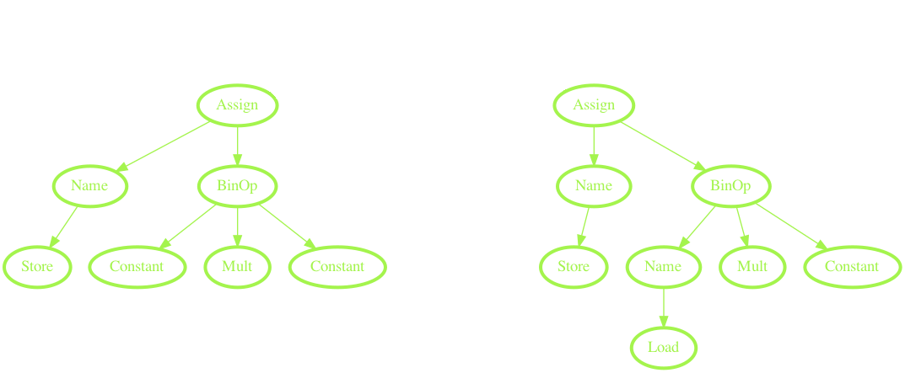
研究目的
はじめに
研究概要
研究背景
研究目的
提案方式
実験
おわりに
▶︎ ソースコードの構造からコードクローンを検出する
▶︎ 完全一致だけでなく構造の異なるコードクローンにも適用する
▶︎ コードクローンを関数に置き換えることで，保守コストの低減させる
▶︎
a = 5 * 10
b = 3
c = a * 10
def function1(var2):
var1 = var2 * 10
return var1
a = function1(5)
b = 3
c = function1(a)
入力
構文木
出力
Notes:
そこで、本研究ではソースコードの構造からコードクローンを検出し、
構造の異なるコードクローンに対応した関数生成による
リファクタリング手法を提案します。
本方式では下の図のように、入力したソースコードを
一度構文木に変換し、類似または一致した構造を検出します。
その後、それらを関数として集約したソースコードを
出力することにより、保守性の向上を目的としています

Slide 14
提案方式
はじめに
研究概要
提案方式
全体像
構文解析
部分木抽出
類似度計量
構造同一化
関数生成
実験
おわりに
研究概要
- 研究背景
- 研究目的
▶︎
提案方式
- システムの全体像
- 構文解析 -> 部分木抽出 -> 類似度計量 -> 構造同一化 -> 関数生成
実験
1. 最適な深さの検討
2. 一致するコードクローンへの有効性
3. 類似するコードクローンへの有効性
おわりに
- まとめ
- 今後の課題
Notes:
次に提案方式です。

Slide 15
システムの全体像
はじめに
研究概要
提案方式
全体像
構文解析
部分木抽出
類似度計量
構造同一化
関数生成
実験
おわりに
ソースコード
構文解析機能
構文木
▶︎
部分木抽出機能
部分木集合
編集距離を用いた部分木間の類似度計量機能
0 < 距離 <= ε
距離 = 0
式の置換による
構造同一化機能
自動関数生成機能
ソースコード
Notes:
こちらが、システムの全体像になります。
入力であるソースコードを構文解析機能を用いて、
構文木へと変換したのち、部分木抽出機能により、
ある条件を満たす部分木の集合を作成します。
その後、類似度軽量機能を適用した結果に応じて、
完全一致でない部分木の組みに対して、
構造同一化機能を用いて一致する構造へと変換します。
一致する部分木の組みを関数生成機能へ入力することで、
最終的に関数化されたソースコードが出力されます。

Slide 16
構文解析機能
はじめに
研究概要
提案方式
全体像
構文解析
部分木抽出
類似度計量
構造同一化
関数生成
実験
おわりに
ソースコード
構文解析機能
構文木
▶︎
部分木抽出機能
部分木集合
編集距離を用いた部分木間の類似度計量機能
0 < 距離 <= ε
距離 = 0
式の置換による
構造同一化機能
自動関数生成機能
ソースコード
Notes:
ここから詳細について説明いたします。
まずは構文解析機能です。

Slide 17

構文解析機能
はじめに
研究概要
提案方式
全体像
構文解析
部分木抽出
類似度計量
構造同一化
関数生成
実験
おわりに
字句解析
- トークン(最小単位)へ分割する処理のこと
構文解析
トークン間の関係性を明確にする処理のこと
ソースコード
a = 5 * 10
▶︎
字句解析
トークン列
a
=
5
*
10
構文解析
構文木
構文解析で得られた結果を木構造で表現したもの
動作に関係ある情報のみの構文木を抽象構文木と呼ぶ
構文木
Notes:
字句解析によって、ソースコードをトークン列へ分割したのち、
構文解析を用いてその関係性を木構造で表現した構文木を取り出します。

Slide 18
構文解析機能
はじめに
研究概要
提案方式
全体像
構文解析
部分木抽出
類似度計量
構造同一化
関数生成
実験
おわりに
ノードの保有する情報
▶︎ 編集距離を用いた部分木間の類似度計量機能
ー 抽象文法名(Name, Constant, Call ...)
ー 親・子ノード
▶︎ 自動関数生成機能
ー 行番号, 列番号
ー テキスト(hoge, for, + ...)
ー ノード属性(根, 内部, 葉)
ー 構文木の深さ
▶︎
Notes:
本方式では、構文木のノードが保有する情報のうち、
類似度計量機能で用いる情報として、
抽象文法名と、親ノード・子ノードがあります。
変数であれば Name、定数であれば、Constant、
関数であればCallと言ったそのトークンの役割のことを
抽象文法と呼び、これを今回使用する構文木のラベルとします。
自動関数生成機能で用いる情報としては、
構文木からソースコードへと逆変換するために、行
や列番号といった位置情報、実際の変数名などのテキスト、
根や葉といったノード属性、構文木内での深さがあります。

Slide 19
部分木抽出機能
はじめに
研究概要
提案方式
全体像
構文解析
部分木抽出
類似度計量
構造同一化
関数生成
実験
おわりに
ソースコード
構文解析機能
構文木
▶︎
部分木抽出機能
部分木集合
編集距離を用いた部分木間の類似度計量機能
0 < 距離 <= ε
距離 = 0
式の置換による
構造同一化機能
自動関数生成機能
ソースコード
Notes:
次に部分木抽出機能について説明いたします。

Slide 20
部分木抽出機能
はじめに
研究概要
提案方式
全体像
構文解析
部分木抽出
類似度計量
構造同一化
関数生成
実験
おわりに
- 小さなコード片を関数に置き換えても保守性の向上に繋がらない
- 処理の一部分(行の途中)だけを関数に置き換えることはできない
▶︎
抽出条件
最大深さが任意に定めるk 以上の部分木
根ノードが文となる部分木
文 ... トークンを組み合わせることで手続き，命令，宣言などを行う構成単位
Assign, For, If, While ... など
-> 抽出する部分木の深さをパラメータとして任意の値で設定することで，
検出するスコープを変更することができる
Notes:
関数生成を行うにあたって、
あまり小さなコード片を対象としても
保守性の向上に繋がらないと考えられます。
また、処理の一部分だけを関数に置き換えることはできません。
そこで、抽出する部分木の条件として、
部分木の最大深さが任意に定めるk以上であること、
部分木の根ノードの抽象文法名が文を指すことがあげられます。
ここでいう文とは、手続きや命令、宣言などの
独立してプログラムを実行する単位のことです。
本手法では抽出する部分木の深さをパラメータとして
任意の値を設定することで、検出するスコープを変更することができます。

Slide 21
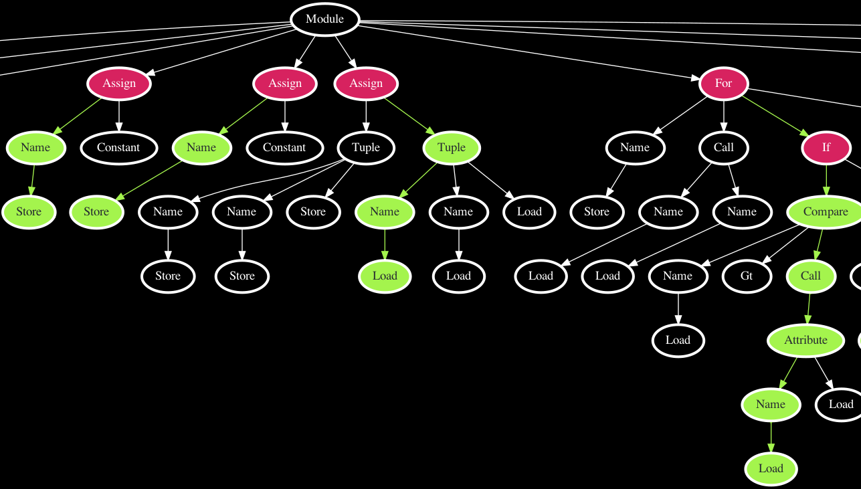
部分木抽出機能
はじめに
研究概要
提案方式
全体像
構文解析
部分木抽出
類似度計量
構造同一化
関数生成
実験
おわりに
抽出条件
最大深さが任意に定めるk 以上の部分木
根ノードが文となる部分木
▶︎
最大深さ2
最大深さ3
最大深さ6
最大深さ5
Notes:
図の赤いノードが文となるノード、
緑が葉までの最長距離の経路です。
今回の場合、kを5として設定することで
右側の部分木のみを抽出することが可能です。

Slide 22
編集距離を用いた部分木間の類似度計量機能
はじめに
研究概要
提案方式
全体像
構文解析
部分木抽出
類似度計量
構造同一化
関数生成
実験
おわりに
ソースコード
構文解析機能
構文木
▶︎
部分木抽出機能
部分木集合
編集距離を用いた部分木間の類似度計量機能
0 < 距離 <= ε
距離 = 0
式の置換による
構造同一化機能
自動関数生成機能
ソースコード
Notes:
次に編集距離を用いた部分木間の
類似度計量機能について説明いたします。

Slide 23
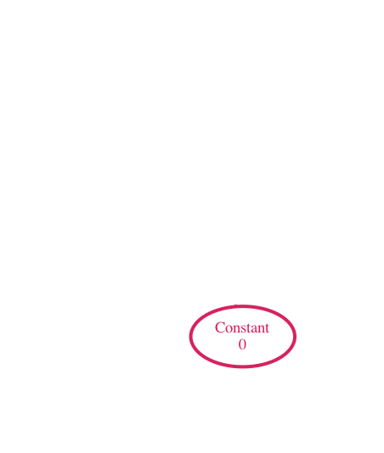
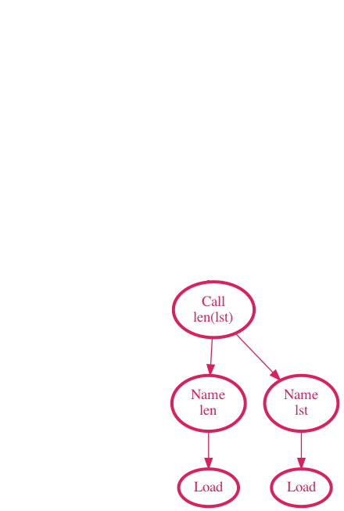
編集距離を用いた部分木間の類似度計量機能
はじめに
研究概要
提案方式
全体像
構文解析
部分木抽出
類似度計量
構造同一化
関数生成
実験
おわりに
編集距離による類似度計量
根・ラベル付きの順序木を対象に，
必要なノードの挿入・削除・更新の最小回数を編集距離として定義する
ZhangとShashaによるΟ(n⁴)時間アルゴリズム[4]を使用
▶︎
print(lst[0])
print(lst[len(lst)]
Constant
0
Call
len(lst)
Name
len
Name
lst
Load
Load
[4] Kaizhong zhang, Dennis Shasha, "SIMPLE FAST ALGORITHMS FOR THE EDITING DISTANCE BETWEEN TREES AND RELATED PROBLEMS",
In SIAM Journal of computing, 18(6), pp. 1245-1262, 1989.
Notes:
本方式ではある部分木から別の部分木へ変換する際に必要なノードの
挿入・削除・更新の最小ステップ数を編集距離として定義し、これを類似度とします。
下の図は、リストの0番目を出力するプログラムから
リストの一番後ろの要素を出力するプログラムへ変換する様子を表しています。

Slide 24

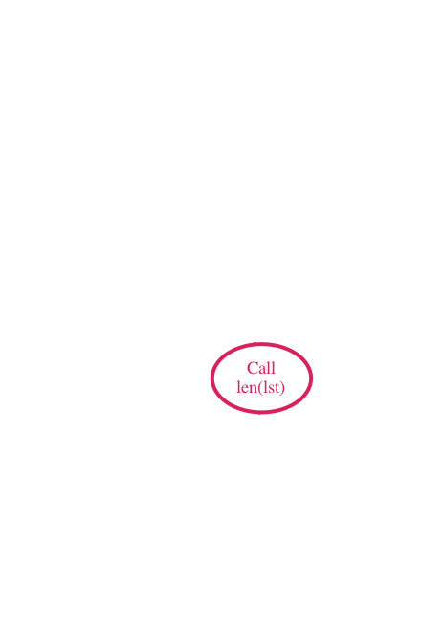
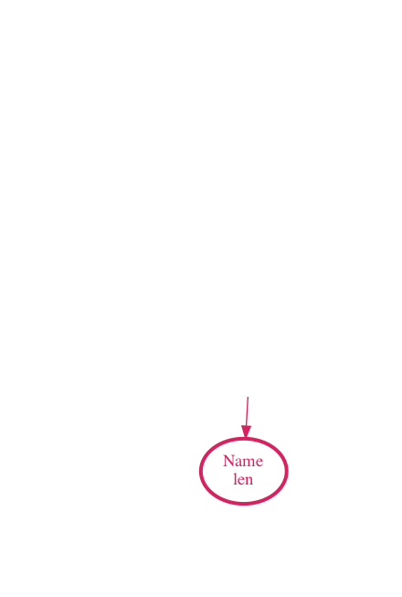
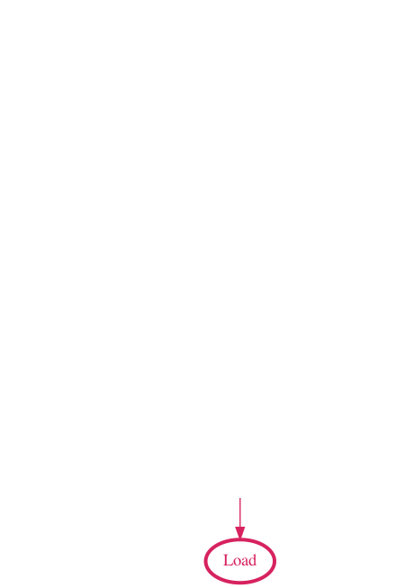
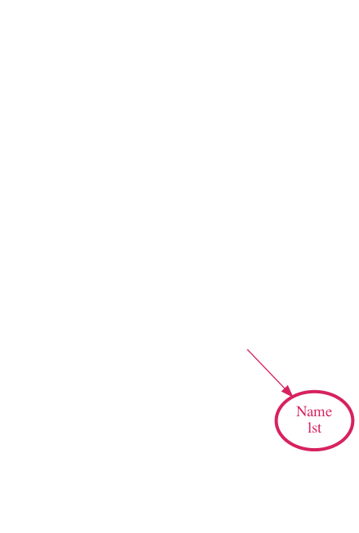
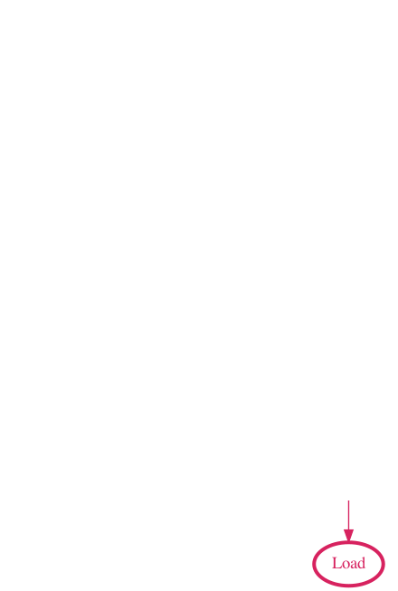
編集距離を用いた部分木間の類似度計量機能
はじめに
研究概要
提案方式
全体像
構文解析
部分木抽出
類似度計量
構造同一化
関数生成
実験
おわりに
編集距離による類似度計量
根・ラベル付きの順序木を対象に，
必要なノードの挿入・削除・更新の最小回数を編集距離として定義する
ZhangとShashaによるΟ(n⁴)時間アルゴリズム[4]を使用
▶︎
print(lst[0])
print(lst[len(lst)]
STEP 1
更新
STEP 2
追加
STEP 3
追加
STEP 4
追加
STEP 5
追加
[4] Kaizhong zhang, Dennis Shasha, "SIMPLE FAST ALGORITHMS FOR THE EDITING DISTANCE BETWEEN TREES AND RELATED PROBLEMS",
In SIAM Journal of computing, 18(6), pp. 1245-1262, 1989.
Notes:
この2つの部分木に本方式を用いると、
1つのノードの更新と4ノードの追加によって、編集距離5となります。

Slide 25
式の置換による構造同一化機能
はじめに
研究概要
提案方式
全体像
構文解析
部分木抽出
類似度計量
構造同一化
関数生成
実験
おわりに
ソースコード
構文解析機能
構文木
▶︎
部分木抽出機能
部分木集合
編集距離を用いた部分木間の類似度計量機能
0 < 距離 <= ε
距離 = 0
式の置換による
構造同一化機能
自動関数生成機能
ソースコード
Notes:
次に式の置換による構造同一化機能について説明いたします。

Slide 26
式の置換による構造同一化機能
はじめに
研究概要
提案方式
全体像
構文解析
部分木抽出
類似度計量
構造同一化
関数生成
実験
おわりに
式の置換による構造同一化機能
- 自動関数生成は完全一致する部分木にしか適用できない
本手法を類似する部分木を同一構造に変形することで適用範囲を拡張する
対象 : 編集距離が0より大きいかつ任意に定める閾値ε以下の部分木
▶︎
置換対象 : 距離計算時に編集操作を行なったノード群の最上位のノード
条件 : 1. 対象ノードが式である
式 ... 評価後に値に変換されるもの．変数やリテラル，演算子式など
2. 対象ノードの兄弟ノードの個数が編集操作の前後で変化していない
操作 : 抽象文法名をexprとする新たなノードを用意し，置換する
Notes:
本方式で提案する自動関数生成機能は
完全一致する部分木にしか適用できません。
しかし、本機能を完全一致でない部分木に適用することで、
同一構造に変形し、自動関数生成機能の適用範囲を拡張することができます。
本手法を適用する対象となる部分木は編集距離が0より大きく、
任意に定める閾値ε以下の部分木となります。
置換の対象となるノードは、部分木のうち、
編集距離の算出時に編集操作を行ったノード群の最上位のノードとなります。
また、置換を行える条件は2つあり、
1つ目は対象ノードの抽象文法が式であることです。
ここでいう式とは、評価後に値が返ってくるもので、
変数やリテラル、演算子しきなどがあげられます。
2つ目は編集操作の前後で対象ノードの兄弟ノードの数が
変化していないことがあげられます。
置換操作としては、対象ノード及びその子孫ノードを
新たに用意した式を表すexprというノードに置換します。

Slide 27
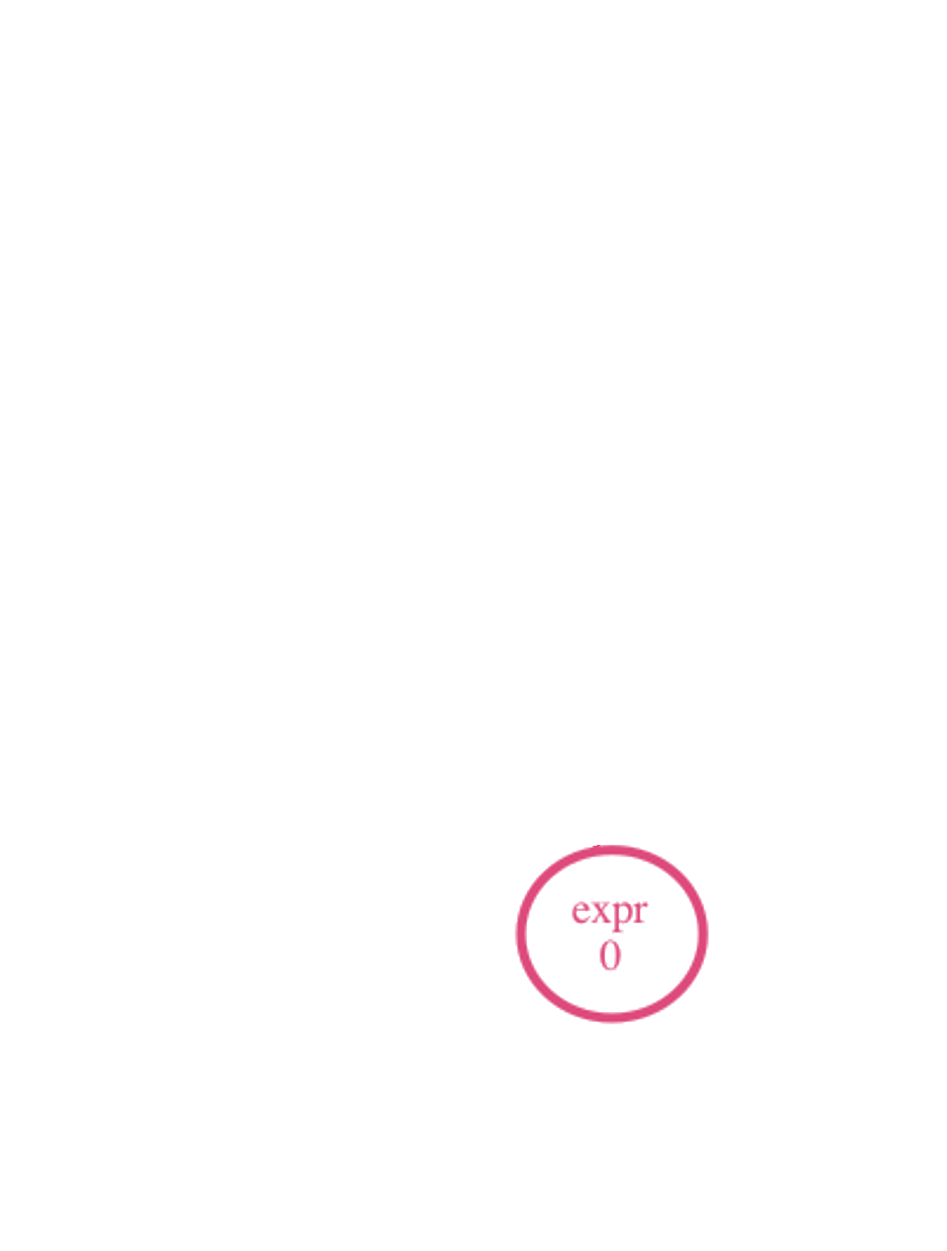
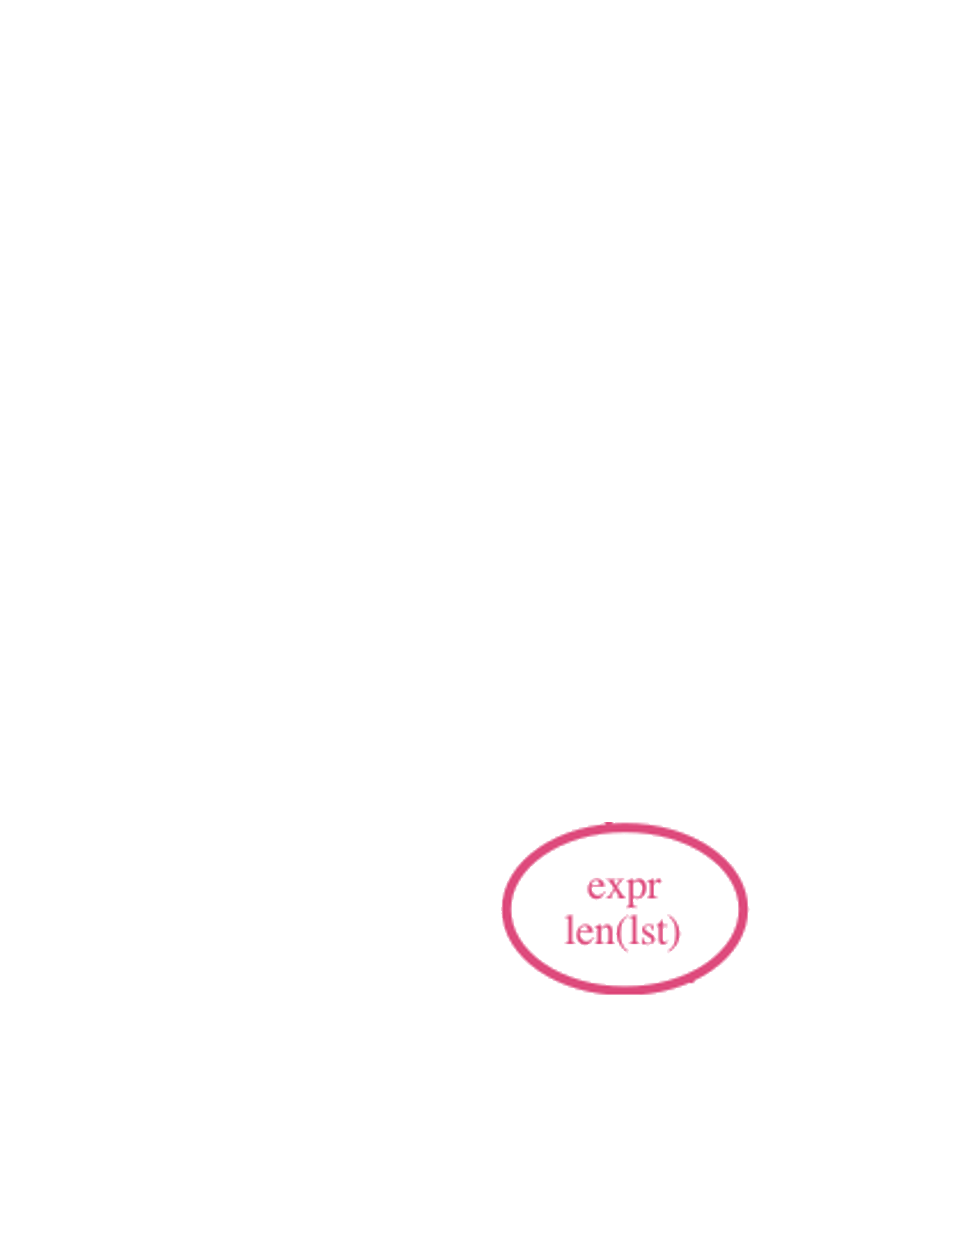
式の置換による構造同一化機能
はじめに
研究概要
提案方式
全体像
構文解析
部分木抽出
類似度計量
構造同一化
関数生成
実験
おわりに
置換前
print(lst[0])
print(lst[len(lst)]
Constant
0
Call
len(lst)
▶︎
Name
len
Name
lst
Load
Load
置換後
print(lst[0])
print(lst[len(lst)]
expr
0
expr
len(lst)
Notes:
例として先程と同じ、リストの0番目と最後の要素を出力するプログラムに
本機能を適用した結果です。
赤いノードが編集操作の対象を指しています。
置換後を見ると、それぞれの最上位ノードをexprとし、
その子孫ノードが消去されていることがわかると思います。

Slide 28
自動関数生成機能
はじめに
研究概要
提案方式
全体像
構文解析
部分木抽出
類似度計量
構造同一化
関数生成
実験
おわりに
ソースコード
構文解析機能
構文木
▶︎
部分木抽出機能
部分木集合
編集距離を用いた部分木間の類似度計量機能
0 < 距離 <= ε
距離 = 0
式の置換による
構造同一化機能
自動関数生成機能
ソースコード
Notes:
最後に自動関数生成機能の手順について説明いたします。

Slide 29
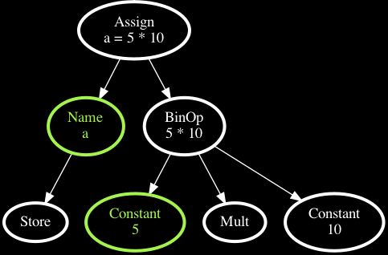
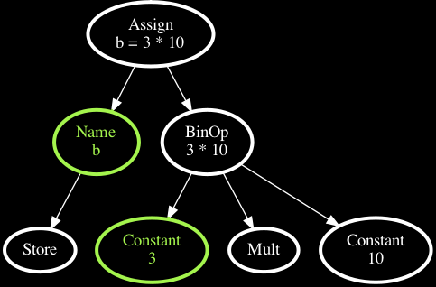
自動関数生成機能
はじめに
研究概要
提案方式
全体像
構文解析
部分木抽出
類似度計量
構造同一化
関数生成
実験
おわりに
自動関数生成機能
ソースコードの先頭に
関数部のテンプレートを用意する
2. ソースコードから一致する部分木に
該当するノード片を抽出する
全ての変数および，
2つの部分木間で識別子が異なる式を
関数内の変数として置換する
def function1( ):
return
引数
▶︎
処理文
戻り値
a = 5 * 10
b = 3 * 10
print(a, b)
a = 5 * 10
b = 3 * 10
Name
a
Name
b
Constant
5
Constant
3
var1 = var2 * 10
Notes:
まず、ソースコードの先頭に関数部のテンプレートを用意します。
次に、ソースコードの構文木のうち構造の一致する部分木に該当するノード片を抽出します。
その後、変数および、2つの部分木間で識別子が異なる式を関数内の変数とし、置換します。

Slide 30
自動関数生成機能
はじめに
研究概要
提案方式
全体像
構文解析
部分木抽出
類似度計量
構造同一化
関数生成
実験
おわりに
自動関数生成機能
3で置換した変数のうち，
値を割り当て済みの変数を引数，
被処理変数を戻り値とする
3で置換した後の文を
関数内の処理文とする
元のコード片を削除し、
関数の呼び出し文に置換する
def function1( var2 ):
return var1
▶︎
処理文
def function1( var2 ):
var1 = var2 * 10
return var1
a = function1(5)
b = function1(3)
Notes:
ここで置換した変数のうち、
元のソースコード中で既に値の割り当てられている変数を引数に、
処理をされる変数を戻り値とします。
また、変数を置換後の文を関数内の処理文とします。
最後に、元のコード片を削除し、生成した関数の呼び出し文を挿入します。

Slide 31
自動関数生成機能
はじめに
研究概要
提案方式
全体像
構文解析
部分木抽出
類似度計量
構造同一化
関数生成
実験
おわりに
def function1( ):
return
a = 5 * 10
b = 3 * 10
print(a, b)
引数
処理文
戻り値
▶︎
Name
a
Name
b
Constant
5
Constant
3
var1 = var2 * 10
def function1(var2):
var1 = var2 * 10
return var1
a = function1(5)
b = function1(3)
print(a, b)
戻り値 = function(引数)
戻り値 = function(引数)
Notes:
こちらが自動関数生成機能の全体の流れを示した図となります。

Slide 32
実験
はじめに
研究概要
提案方式
実験
実験1
実験2
実験3
おわりに
研究概要
- 研究背景
- 研究目的
▶︎
提案方式
- システムの全体像
- 構文解析 -> 部分木抽出 -> 類似度計量 -> 構造同一化 -> 関数生成
実験
1. 最適な深さの検討
2. 一致するコードクローンへの有効性
3. 類似するコードクローンへの有効性
おわりに
- まとめ
- 今後の課題
Notes:
次に本研究で行った3つの実験について説明いたします。

Slide 33
実験
はじめに
研究概要
提案方式
実験
実験1
実験2
実験3
おわりに
実験1
- 部分木抽出時の最適な深さの検討
実験2
- 一致するコードクローンに対する自動関数生成機能の有効性の検証
実験3
- 類似するコードクローンに対する自動関数生成機能の有効性の検証
▶︎
Notes:
実験1では部分木を抽出する際の最適な深さについて検討しました。
実験2では一致するコードクローンを含むソースコードに対する
自動関数生成機能の有効性を検証しました。
実験3では類似するコードクローンを含むソースコードに対する
自動関数生成機能の有効性を検証しました。

Slide 34
実験１ : 部分木抽出時の最適な深さの検討 [目的]
はじめに
研究概要
提案方式
実験
実験1
実験2
実験3
おわりに
実験環境
- 使用言語 : Python
構文木抽出ライブラリ : ast[5]
入力ソースコード : 右記
import random
cannon1, cannon2 = 10, 30
rate1, rate2 = 0.5, 0.3
for _ in range(cannon1): if rate1 > random.random():
cannon2_ -= 1
if cannon2_ == 0:
break for _ in range(cannon2):
if rate2 > random.random():
cannon1_ -= 1
if cannon1_ == 0:
break
cannon1, cannon2 = cannon1_, cannon2_ print(cannon1, cannon2)
▶︎
実験目的
関数生成をするにあたって，
最適な部分木の最大深さについて
検討する
[5] https://docs.python.org/ja/3/library/ast.html
Notes:
はじめに、実験1の詳細について説明いたします。
実験環境として、使用言語はPython、
構文木の抽出には標準ライブラリであるast、
入力コードは右にある通りです。
本実験の目的は関数を生成するにあたって、
本ソースコードにおける最適な部分木の最大深さkについて検討することです。

Slide 35


実験１ : 部分木抽出時の最適な深さの検討 [結果]
はじめに
研究概要
提案方式
実験
実験1
実験2
実験3
おわりに
import random
cannon1 = 10
cannon1_ -= 1
▶︎
最大深さ 1
最大深さ 2
Notes:
こちらが実験結果となります。
抽出した抽象構文木から、条件を満たす部分木を深さ別で分類しました。
最大深さ1の部分木では、インポート文、
最大深さ2の部分木では、代入文、

Slide 36

実験１ : 部分木抽出時の最適な深さの検討 [結果]
はじめに
研究概要
提案方式
実験
実験1
実験2
実験3
おわりに
cannon1_, cannon2_ = cannon1, cannon2
print(cannon1, cannon2)
▶︎
最大深さ 3
Notes:
最大深さ3の部分木では、パッキングを用いた代入文やprintによる標準出力、
最大深さ4の部分木はなく、

Slide 37

実験１ : 部分木抽出時の最適な深さの検討 [結果]
はじめに
研究概要
提案方式
実験
実験1
実験2
実験3
おわりに
if rate1 > random.random():
cannon2_ -= 1
▶︎
最大深さ 5
Notes:
最大深さ5の部分木では条件分岐及び値の更新、

Slide 38

実験１ : 部分木抽出時の最適な深さの検討 [結果]
はじめに
研究概要
提案方式
実験
実験1
実験2
実験3
おわりに
for _ in range(cannon1):
if rate1 > random.random():
cannon2_ -= 1
if cannon2_ == 0:
break
▶︎
最大深さ 6
Notes:
最大深さ6の部分木では、先程の条件分岐を含む繰り返し文となっています。

Slide 39
実験１ : 部分木抽出時の最適な深さの検討 [考察]
はじめに
研究概要
提案方式
実験
実験1
実験2
実験3
おわりに
考察
深さ3以下の部分木は，主に代入文などの1行の処理を表している
これらを関数化することは，保守作業の効率化にあまり有用ではない
本ソースコードから抽出する部分木の深さkは5以上が適切である
▶︎
Notes:
考察です。
本実験の結果から、
深さ3以下の部分木は主に代入文などの1行の処理を表していることが多いです。
これらは機能の一部として頻繁にプログラム中に現れ、
機能全体を表すものではないケースが多いことや、
関数化しても行数は増加することなどから、
保守作業の効率化にあまり有用ではないと思われます。
そこで、本ソースコードにおける抽出する
部分木の最大深さkは5以上が適切であると言える。

Slide 40
実験２ : 自動関数生成機能の有効性(一致) [目的]
はじめに
研究概要
提案方式
実験
実験1
実験2
実験3
おわりに
実験環境
- 使用言語 : Python
入力ソースコード : 右記
総行数 : 15行 (空行除く)
部分木の最大深さ : k=5, k=6
import random
cannon1, cannon2 = 10, 30
rate1, rate2 = 0.5, 0.3
for _ in range(cannon1): if rate1 > random.random():
cannon2_ -= 1
if cannon2_ == 0:
break
for _ in range(cannon2):
if rate2 > random.random():
cannon1_ -= 1
if cannon1_ == 0:
break
cannon1, cannon2 = cannon1_, cannon2_ print(cannon1, cannon2)
▶︎
実験目的
一致するコードクローンに対する
自動関数生成機能の有効性を検証
部分木の最大深さkの違いによる
実行結果の変化を調査
Notes:
次に、実験2の詳細について説明いたします。
実験環境として使用言語、入力のソースコードともに先程と同じです。
緑色の部分がコードクローンとなっています。
また抽出する部分木の最大深さは実験1から、k=5, k=6を用います。
本実験の目的は一致するコードクローンを含むソースコードへの
自動関数生成機能の有効性検証です。
また、本実験では抽出する部分木の最大深さkの違いによる実行結果の変化を調査します。

Slide 41
実験２ : 自動関数生成機能の有効性(一致) [結果]
はじめに
研究概要
提案方式
実験
実験1
実験2
実験3
おわりに
k=5
- if文による条件分岐のみ関数化
- 2つの引数、1つの戻り値
- 総行数 : 17行
- 関数部 : 4行
- 実行部 : 13行
def function1(var1, var2): if var1 > random.random():
var2 -= 1
return var2
import random
cannon1, cannon2 = 10, 30
rate1, rate2 = 0.5, 0.3
for _ in range(cannon1): cannon2_ = function1(rate1, cannon2_)
if cannon2_ == 0:
break for _ in range(cannon2):
cannon1_ = function1(rate2, cannon1_)
if cannon1_ == 0:
break
cannon1, cannon2 = cannon1_, cannon2_
print(cannon1, cannon2)
▶︎
Notes:
こちらが実験結果となります。
k=5のとき、if文による条件分岐のみが関数化されました。
行数は、関数部4行、実行部13行の計17行となっています。

Slide 42
実験２ : 自動関数生成機能の有効性(一致) [結果]
はじめに
研究概要
提案方式
実験
実験1
実験2
実験3
おわりに
k=6
- for文による繰り返し文が関数化
- 3つの引数、1つの戻り値
- 総行数 : 14行
- 関数部 : 7行
- 実行部 : 7行
def function1(var1, var2):
for var1 in range(var2): if var3 > random.random():
var4 -= 1
if var4 == 0:
break
return var4
import random
cannon1, cannon2 = 10, 30
rate1, rate2 = 0.5, 0.3
cannon2_ = function1(cannon1, rate1, cannon2_) cannon1_ = function1(cannon2, rate2, cannon1_)
cannon1, cannon2 = cannon1_, cannon2_
print(cannon1, cannon2)
▶︎
Notes:
こちらがk=6の実行結果です。
このとき、for文による繰り返し文が関数化されました。
行数は、関数部7行、実行部7行の計1行となっています。

Slide 43
実験２ : 自動関数生成機能の有効性(一致) [考察]
はじめに
研究概要
提案方式
実験
実験1
実験2
実験3
おわりに
考察
本ソースコードにおいて，
k=5，k=6のどちらも機能のまとまりを関数に置き換えることに成功した
空行を除く行数を比較すると， k=5のときは総行数が増加
k=6のときは総行数を減少
-> 適切な深さを設定することができれば，保守性の向上が可能である
▶︎
Notes:
考察です。
本ソースコードにおいて、k=5, k=6のどちらも機能のまとまりを関数に置き換えることに成功した。
空行を除く行数を比較すると、k= 5のときは15行から17行と増えてしまいましたが、
k=6のときは14行と減少していることがわかります。
このことから、適切な深さを設定することができれば、保守性の向上が可能であると考えられます。

Slide 44
実験３ : 自動関数生成機能の有効性(類似) [目的]
はじめに
研究概要
提案方式
実験
実験1
実験2
実験3
おわりに
実験環境
- 使用言語 : Python
入力ソースコード : 右記
総行数 : 16行 (空行除く)
部分木の最大深さ : k=5, k=6
閾値 : ε=9
# Exchange Sort A = [3, 5, 1, 9, 7, 8, 5]
n = len(A) for i in range(n):
for j in range(i+1, n):
if A[j] < A[i]:
A[i], A[j] = A[j], A[i]
print(A)
# Bubble Sort
A = [3, 5, 1, 9, 7, 8, 5]
n = len(A) for i in range(n-1):
for j in range(n-1):
if A[j+1] < A[j]:
A[j], A[j+1] = A[j+1], A[j]
print(A)
▶︎
実験目的
類似するコードクローンに対する
自動関数生成機能の有効性を検証
Notes:
最後に、実験3の詳細について説明いたします。
実験環境として使用言語は同じくPython、
入力のソースコードはExchange SrotとBubble Sortを並べたものとなっています。
総行数は16行です。こちらも緑色の部分がコードクローンとなっています。
また抽出する部分木の最大深さはk=5, k=6を用います。
本実験の目的は類似するコードクローンを含むソースコードへの自
動関数生成機能の有効性検証です。

Slide 45
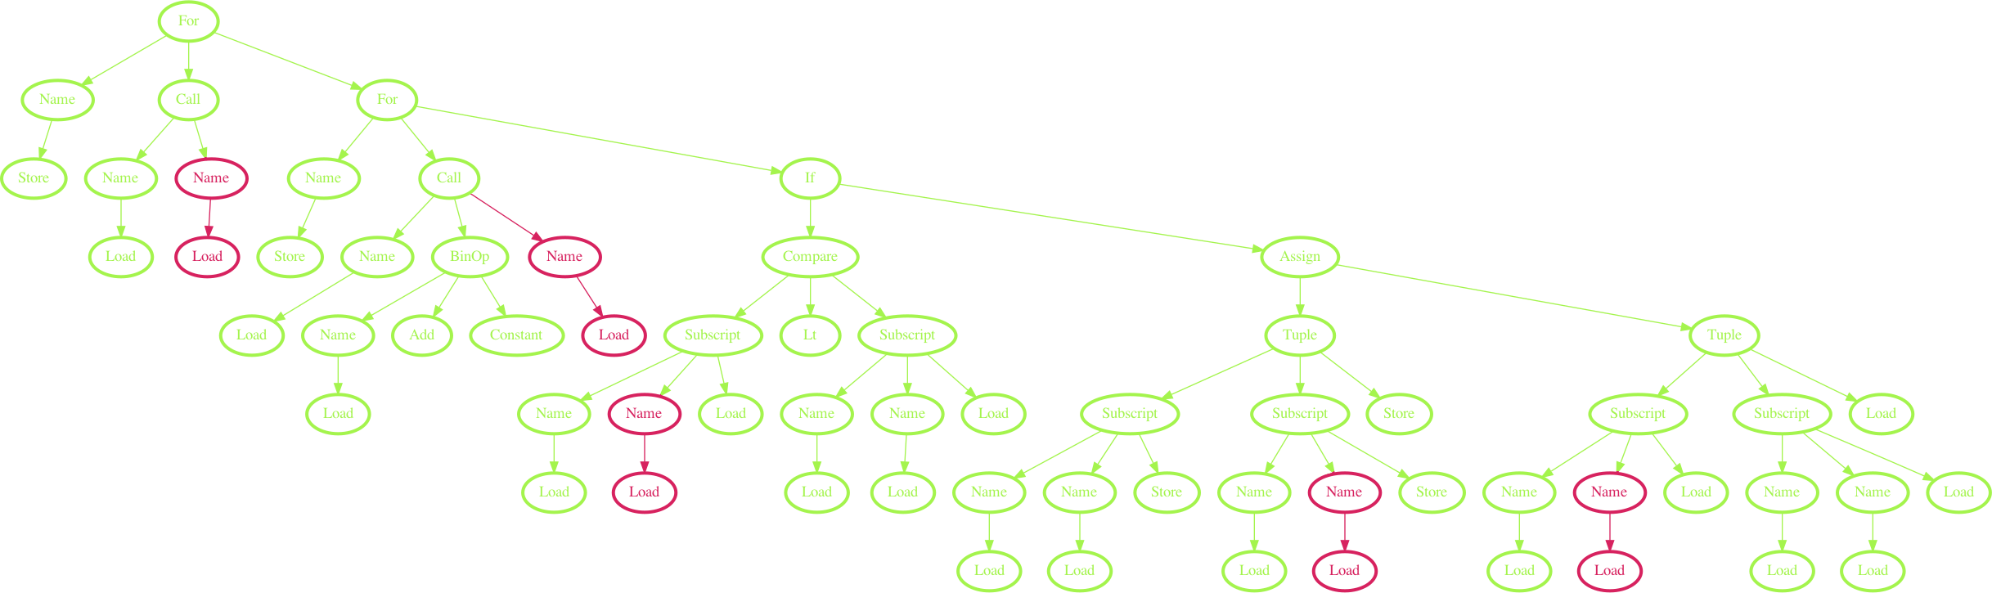
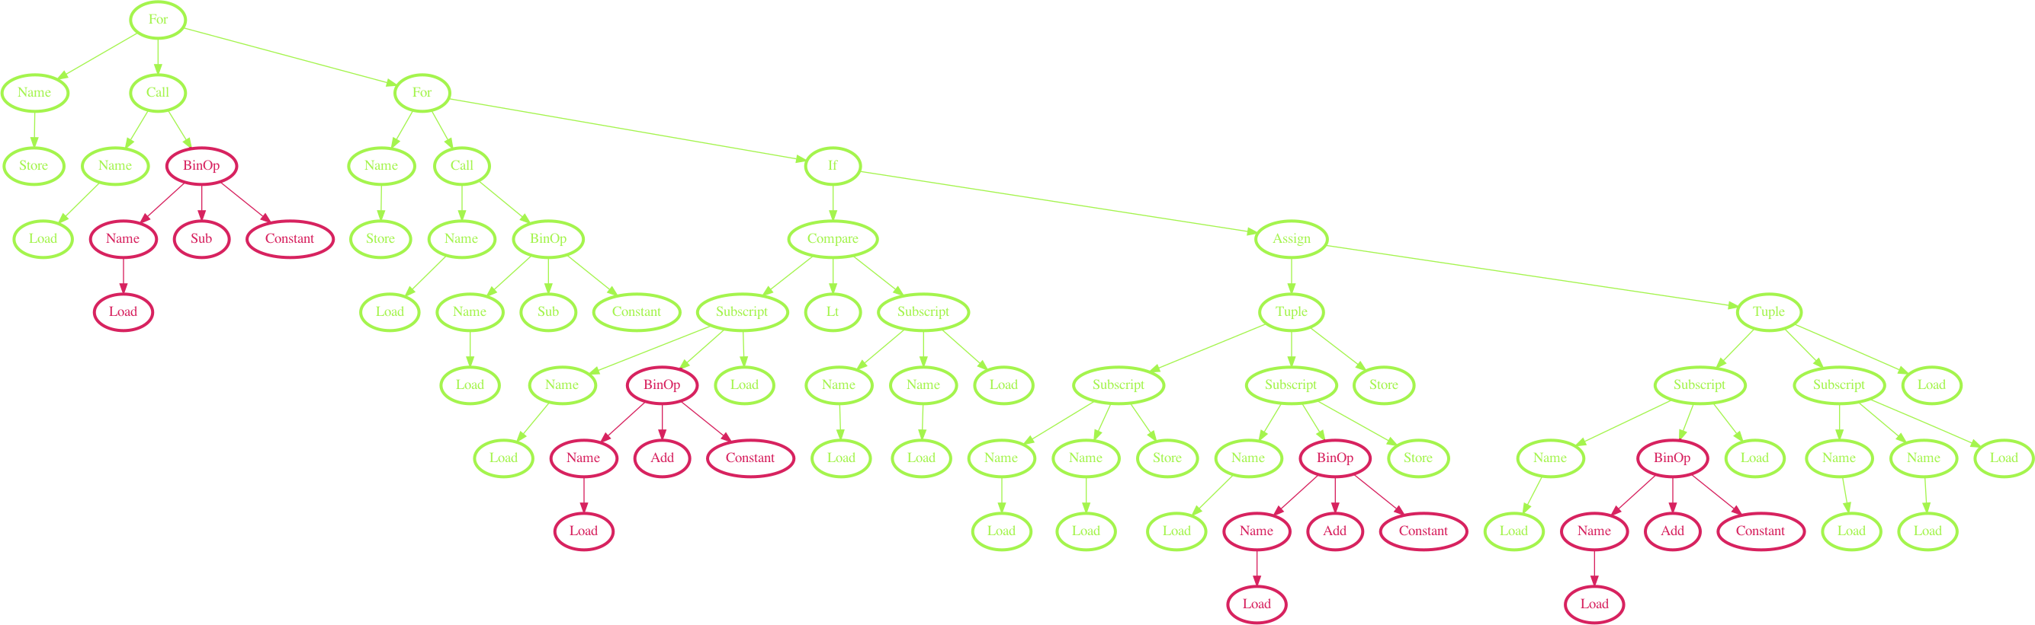
実験３ : 自動関数生成機能の有効性(類似) [目的]
はじめに
研究概要
提案方式
実験
実験1
実験2
実験3
おわりに
Exchange Sort
for i in range(n):
for j in range(i+1, n):
if A[j] < A[i]:
A[i], A[j] = A[j], A[i]
▶︎
Bubble Sort
for i in range(n-1):
for j in range(n-1):
if A[j+1] < A[j]:
A[j], A[j+1] = A[j+1], A[j]
Notes:
本ソースコードの構造における相違点としては、
Exchange Sortでは関数の引数やリストのインデックスが変数であるのに対し、
BubbleSortでは演算子式になっている箇所があります。

Slide 46
実験３ : 自動関数生成機能の有効性(類似) [目的]
はじめに
研究概要
提案方式
実験
実験1
実験2
実験3
おわりに
Exchange Sort
for i in range(n):
for j in range(i+1, n):
if A[j] < A[i]:
A[i], A[j] = A[j], A[i]
▶︎
Bubble Sort
for i in range(n-1):
for j in range(n-1 ):
if A[j+1] < A[j]:
A[j], A[j+1] = A[j+1], A[j]
Notes:
また、2つめのrange関数について、Exchange Sortでは引数を2つ取るのに対し、
Bubble Sortでは1つしか取りません。

Slide 47
実験３ : 自動関数生成機能の有効性(類似) [結果]
はじめに
研究概要
提案方式
実験
実験1
実験2
実験3
おわりに
k=5
- 値の大小比較および
更新部分が関数化
- 総行数 : 18行
- 関数部 : 4行
- 実行部 : 14行
def function1(var1, var2, var3): if var1[var2] < var1[var3]:
var2[var3], var1[var2] = var1[var2], var1[var3])
return var1
# Exchange Sort A = [3, 5, 1, 9, 7, 8, 5]
n = len(A) for i in range(n):
for j in range(i+1, n):
A = function1(A, j, i)
print(A)
# Bubble Sort
A = [3, 5, 1, 9, 7, 8, 5]
n = len(A) for i in range(n-1):
for j in range(n-1):
A = function1(A, j+1, j)
print(A)
▶︎
Notes:
こちらが実験結果となります。
k=5のとき、if文による条件分岐および値の更新部分が関数化されました。
行数は、関数部4行、実行部14行の計18行となっています。

Slide 48
実験３ : 自動関数生成機能の有効性(類似) [結果]
はじめに
研究概要
提案方式
実験
実験1
実験2
実験3
おわりに
k=6以上
- 関数化されなかった
# Exchange Sort A = [3, 5, 1, 9, 7, 8, 5]
n = len(A) for i in range(n):
for j in range(i+1, n):
if A[j] < A[i]:
A[i], A[j] = A[j], A[i]
print(A)
# Bubble Sort
A = [3, 5, 1, 9, 7, 8, 5]
n = len(A) for i in range(n-1):
for j in range(n-1):
if A[j+1] < A[j]:
A[j], A[j+1] = A[j+1], A[j]
print(A)
▶︎
Notes:
k=6以上のとき関数化されませんでした。

Slide 49
実験３ : 自動関数生成機能の有効性(類似) [考察]
はじめに
研究概要
提案方式
実験
実験1
実験2
実験3
おわりに
考察
本ソースコードにおいて，
k=5のときは機能のまとまりを関数に置き換えることに成功した
行数の総量は増加してしまったが，実行部のコード量は減少している
-> 長いソースコードに対しては恩恵が得られる可能性がある
本ソースコードにおいて，kが6以上のときは関数化されなかった
- for文に含まれるrange関数の引数の数が違うことが要因である
-> 引数の数に応じてデフォルト引数を加えることで解決できる
▶︎
Notes:
考察です。
本ソースコードにおいて、k=5のとき、機能のまとまりを関数に置き換えることに成功しました。
空行を除く行数を比較すると、総行数は16行から18行と増えてしまいましたが、
実行部だけに着目すると14行と減少していることがわかります。
このことから、より長いソースコードに対しては恩恵が得られる可能性があると思われます。
本ソースコードにおいて、kが6以上のときは関数化されませんでした。
これはfor文に含まれるrange関数の引数の数が違うことが要因であると思われます。
これについて、引数の数に応じてデフォルト引数を加えることで解決できると考えました。

Slide 50
実験３ : 自動関数生成機能の有効性(類似) [考察]
はじめに
研究概要
提案方式
実験
実験1
実験2
実験3
おわりに
考察
ソースコードを理解する上で，ネストが深いほど可読性が落ちる
for文で頻繁に用いられるrange関数の引数の違いに対応する
-> ソースコードの簡略化および可読性の向上に寄与できる
▶︎
Notes:
ソースコードを理解する上で、ネストは深いほど可読性が落ちると一般的に言われています。
そこで、for文で頻繁に用いられるrange関数の引数の違いに対応することは、
ソースコードの簡略化や可読性の向上に大きく寄与できると思われます。

Slide 51
おわりに
はじめに
研究概要
提案方式
実験
おわりに
まとめ
今後の展望
研究概要
- 研究背景
- 研究目的
提案方式
- システムの全体像
- 構文解析 -> 部分木抽出 -> 類似度計量 -> 構造同一化 -> 関数生成
▶︎
実験
1. 最適な深さの検討
2. 一致するコードクローンへの有効性
3. 類似するコードクローンへの有効性
おわりに
- まとめ
- 今後の課題
Notes:
まとめです。

Slide 52
まとめ
はじめに
研究概要
提案方式
実験
おわりに
まとめ
今後の展望
ソースコードの構文木表現による
構造類似性を用いた自動関数生成方式
- ソースコードの構造類似性からコードクローンを検出した．
コードクローンを関数に置き換えることで構造の簡略化を実現した.
- 類似するコードクローンについても構造を変形させることで，
関数生成の適用範囲を拡張した．
-> コードクローンを集約することにより，
保守性の向上が可能になった.
▶︎
Notes:
本研究では、ソースコードの構文木表現による構造類似生を用いた自動関数生成方式を提案しました。
そこでは、ソースコードを構文木として表現することでその構造類似生からコードクローンを検出しました。
検出したコードクローンを関数に置き換えることで構造の簡略化を実現しました。
また、完全一致でない類似するコードクローンについても
構造を変形させることで関数生成を適用することに成功しました。
コードクローンを集約することにより、可読性や再利用性といった保守性の向上が可能となりました。

Slide 53
今後の展望
はじめに
研究概要
提案方式
実験
おわりに
まとめ
今後の展望
- 関数の取る引数の数の違いに対応
- パラメータ(部分木の深さ・編集距離の閾値)の自動調整機能
- 識別子の命名機能
- ソースコードの等価性検証
▶︎
Notes:
最後に今後の展望です。
まず、先程説明した関数の取る引数の数の違いに対応することです。
次に、抽出する部分木に深さや編集距離の閾値といったパラメータの自動調整を行う機能、
変数名や関数名といった識別子を適切に命名する機能の実装が考えられます。
また、本方式を適用する前と後のソースコードにおいて、等価性検証もあげられます。
以上で発表を終わります。ご成長ありがとうございました。

Slide 54
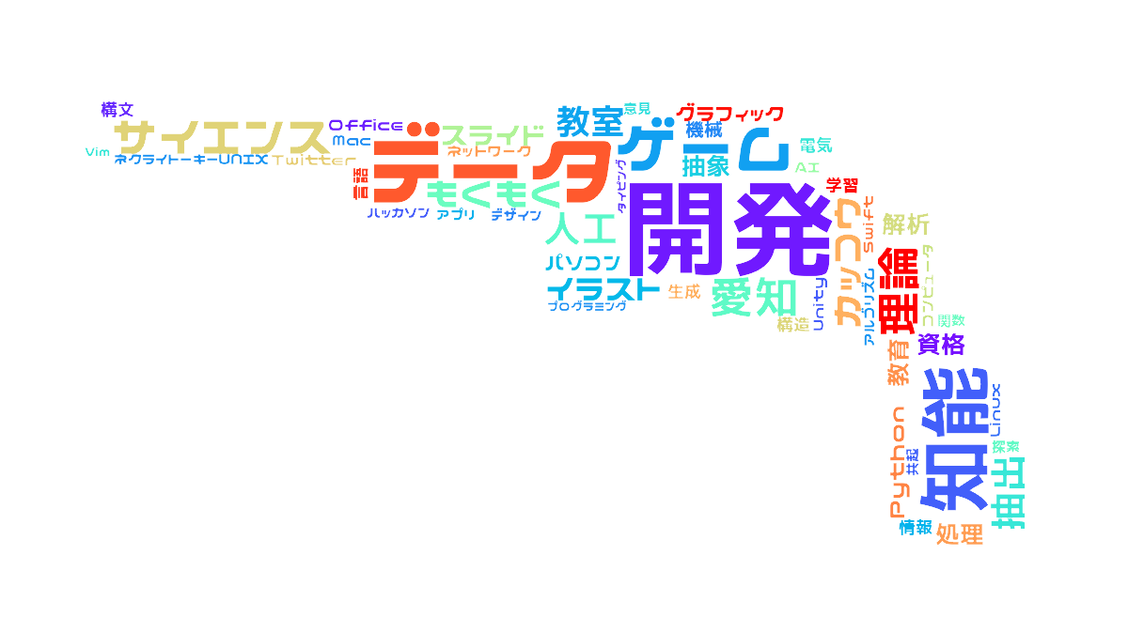

自己紹介
KITA Ryota
所属 : 武蔵野大学 データサイエンス学部
出身 : 愛知県 日進市(名古屋の隣)
データサイエンスを学ぶコンピュータサイエンス大好き人間
高校では情報・電気電子について学んでいました
自然言語・形式言語問わず研究をしています
学内勉強会の運営をしたり、パソコン教室でバイトしたり...

Slide 55
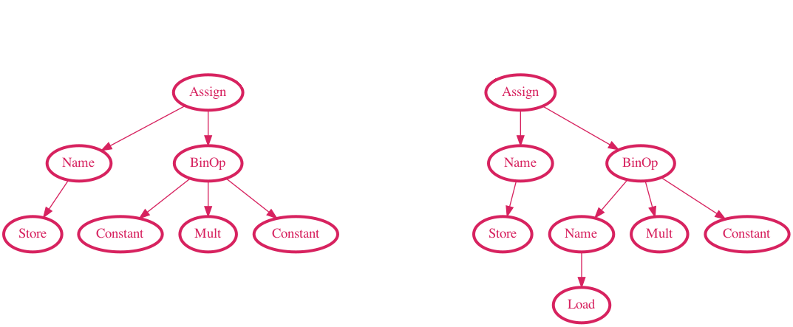
ソースコードの構文木表現による構造類似性を用いた自動関数生成方式
ソースコードの構文木表現による構造類似性を用いた自動関数生成方式
北 椋太 岡田 龍太郎 峰松 彩子 中西 崇文 武蔵野大学データサイエンス学部
1. 構文木の類似性からコードクローンを検出
2. 類似するコードクローンを変形し，構造を同一化
3. コードクローンを関数に置き換えることで保守コストの低減
def function1(var2):
var1 = var2 * 10
return var1
a = function1(5)
b = 3
c = function1(a)
a = 5 * 10
b = 3
c = a * 10
入力
構文木
出力
DEIM2022 J24-4(day2 p42)
2022.02.28

Slide 56
構文解析機能
はじめに
研究概要
提案方式
全体像
構文解析
部分木抽出
類似度計量
構造同一化
関数生成
実験
おわりに
木構造に関する用語
ノード
▶︎
根
親
深さ
内部
内部
子
兄弟
内部
葉
葉
内部
子孫
葉
葉
葉

